Slide 1
TIN 5 -TUẦN 35

Slide 2
CUỘC SỐNG TRỰC TUYẾN
CHỦ ĐỀ B. CÔNG DÂN SỐ

Slide 3
CHỦ ĐỀ B. CÔNG DÂN SỐ
Bài 1. Tớ cần chú ý những gì khi “online”.
Bài 2. Tớ tự khám phá thế giới.

Slide 4
BÀI 2. TỚ TỰ KHÁM PHÁ THẾ GIỚI TUẦN 35: THỰC HÀNH LÀM CÔNG DÂN SỐ TỐT (T1)
Hiểu được các vấn đề đạo đức cần nên tránh như:
Đạo văn
Phỉ báng hoặc vu khống
Vi phạm bản quyền

Slide 5
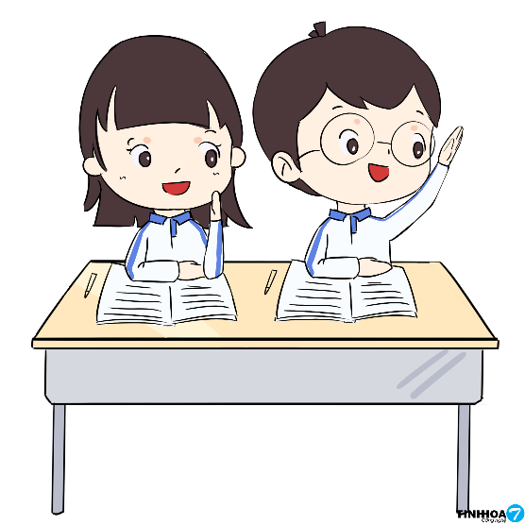
ÔN TẬP KIẾN THỨC CŨ
Để đánh giá thông tin ta cần xem xét những yếu tố nào? Cho ví dụ minh họa?

Slide 6
1. Tìm hiểu các vấn đề đạo đức để làm công dân số tốt
? Theo em cần có những đức tính nào để trở thành một công dân số tốt?
Yêu cầu: Cho các tình huống sau, các nhóm (2-3 HS) hãy đưa ra các bình luận, nhận xét:
a. Ai đó sao chép nội dung của người khác rồi đưa lên trang cá nhân của mình coi đó là bài viết của mình
b. Ai đó viết những lời lẽ không tốt về bạn của mình nhằm mục đích nói xấu bạn
c. Crack (bẻ khóa) phần mềm để sử dụng

Slide 7
2. Các khái niệm:
- Đạo văn:
Là khi sử dụng thông tin được tạo ra bởi người khác và biểu diễn nó như là sở hữu của mình với những thay đổi rất nhỏ hoặc không có sự thay đổi nào.
Về bản chất đó chính là hành vi trộm cắp, cho dù đó chỉ là một đoạn văn bản hoặc một hình ảnh đơn lẻ, đều được coi là hành vi trộm cắp sở hữu trí tuệ hoặc sản phẩm gốc của người khác.
Vì vậy khi sử dụng thông tin từ Internet luôn phải sử dụng thông tin đó ở dạng gốc và trích dẫn nguồn tham khảo để tránh được các cáo buộc đạo văn.

Slide 8
- Phỉ báng hoặc vu khống:
Phỉ báng là viết những điều không đúng sự thật làm “tổn hại danh dự” của cá nhân hoặc danh tiếng của tổ chức.
Nếu những nhận xét phỉ báng được nói ra thì gọi là vu khống. Xét về mặt đạo đức và pháp lý thì cả phỉ báng và vu khống đều là những hành vi sai trái.
Bài học tốt nhất nên làm cả trực tuyến và trong đời sống, đó là coi những vu khống đó như những tin đồn: không bắt đầu, không nghe, không phản ứng.

Slide 9
- Vi phạm bản quyền
Thường liên quan đến việc vi phạm quyền tác giả hoặc đạo văn khi thực hiện hành động sao chép lại sản phẩm gốc hoặc chỉnh sửa lại để phù hợp với mục đích nào đó mà không được phép từ chủ sở hữu bản quyền, gây thiệt hại cho chủ sở hữu
Nếu tải một tài liệu có bản quyền có thể bị kiện và trả phí thiệt hại.
Ví dụ: đánh cắp một đĩa CD từ cửa hàng, tải Album hoặc 1 bộ phim từ trang Web và chia sẻ lên Internet mà không trả phí cho chủ sở hữu đều là hành vi ăn cắp.
Để tránh vi phạm bản quyền không có chủ đích nên luôn mua phần mềm từ các đại lý bán lẻ có uy tín. Không tải bài hát hoặc phim được chia sẻ trên các trang web trên Internet và không cài các phần mềm không có giấy phép.

Slide 10
BÀI 2. TỚ TỰ KHÁM PHÁ THẾ GIỚI TUẦN 35: THỰC HÀNH LÀM CÔNG DÂN SỐ TỐT (T2)
Hiểu được các hành vi không phù hợp khi trực tuyến như:
Những trò đùa cợt
Bắt nạt trực tuyến
Gây sự với người khác
Gửi thư rác cho người khác
Chia sẻ thông tin cá nhân của người khác
Không tôn trọng sự riêng tư của người khác

Slide 11
ÔN TẬP KIẾN THỨC CŨ
Cần làm gì để tránh Vi phạm bản quyền?
Để tránh vi phạm bản quyền không có chủ đích nên luôn mua phần mềm từ các đại lý bán lẻ có uy tín. Không tải bài hát hoặc phim được chia sẻ trên các trang web trên Internet và không cài các phần mềm không có giấy phép.

Slide 12
Yêu cầu: Thảo luận nhóm 2-3 HS, Tìm hiểu các hành vi không phù hợp khi tham gia trực tuyến?

Slide 13
Tìm hiểu các hành vi không phù hợp khi tham gia trực tuyến
- Các trò đùa cợt có thể gây ra những sự tổn thương nên tránh. Vì lý do giả như được ẩn danh.
* Ví dụ tung tin đồn về một loại virus không tồn tại cũng được coi là trò đùa cợt không nên
Hay gửi một bức thư thông báo kết quả bạn đạt điểm cao trong kì thi HSG nhưng sau đó lại nói là không phải
- Bắt nạt trực tuyến xảy ra khi làm cho một hoặc nhiều người bị tổn thương qua những bài viết truyền tải thông điệp thù địch, có hại một cách liên tục và cố ý. Bắt nạt có thể gây ra cho họ các triệu chứng như căng thẳng nghiêm trọng, mất tập trung, lo âu…
- Tránh gây sự với người khác. Gây sự với người khác có thể bằng một bản tin thư điện tử hoặc nói chuyện trong phòng tán gẫu với mục đích tấn công người nhận. Những tin nhắn đó không có địa điểm và thường không chính thức hoặc là những giao tiếp cá nhân hoặc tin nhắn tức thời. Nếu bị gây sự tốt nhất nên bỏ qua nó.

Slide 14
Tìm hiểu các hành vi không phù hợp khi tham gia trực tuyến
- Không gửi thư rác cho người khác. Gửi thư rác là quá trình gửi những bức thư điện tử mà người nhận không mong muốn
- Không chia sẻ thông tin cá nhân cho người khác, ngay cả những người thân quen
- Nếu ai đó cho biết thông tin bí mật/nhạy cảm, cần tôn trọng sự riêng tư và giữ điều đó cho riêng mình. Những thông tin không được chia sẻ bao gồm cả việc đăng ảnh, video lên các trang mạng.
- Đừng chế giễu hoặc bỏ qua quan điểm của người khác vì mọi người có nhiều văn hóa, truyền thống và tôn giáo khác nhau.

